Slide 1
Институт регионального развития Пензенской области
Научно-практическая конференция
« Развитие интереса дошкольников к чтению»
Доклад
« Современные подходы к формированию
интереса к чтению у детей старшего дошкольного возраста »
Воспитатель
МБДОУ ДС №1 р.п. Тамала
Баженова Ю.С.

Slide 2
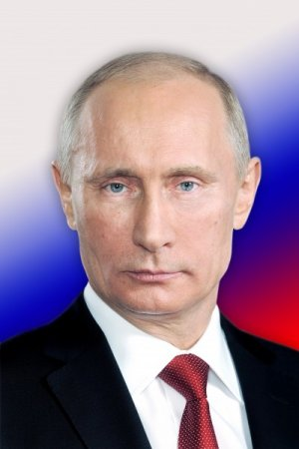
«Наша нация всегда была читающей нацией»
В.В. Путин

Slide 5
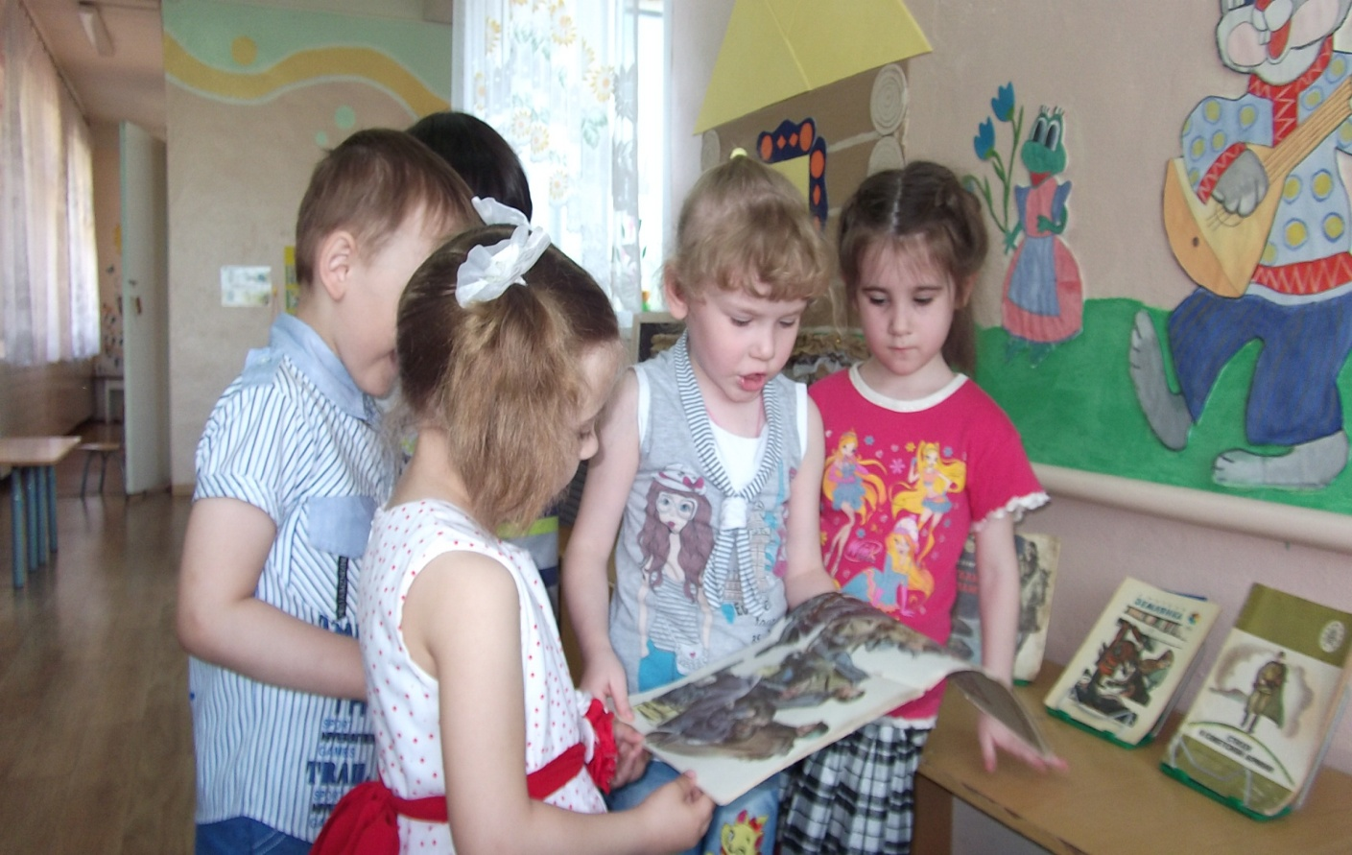
Процесс общения ребенка-дошкольника с книгой – это процесс становления в нем личности.

Slide 6
Система работы по ознакомлению старших дошкольников с произведениями художественной литературы включает:
Ежедневное чтение сказок, рассказов, стихотворений
Рассматривание книг
Организованную образовательную деятельность
Свободное общение воспитателя с детьми
Сотрудничество с родителями

Slide 7
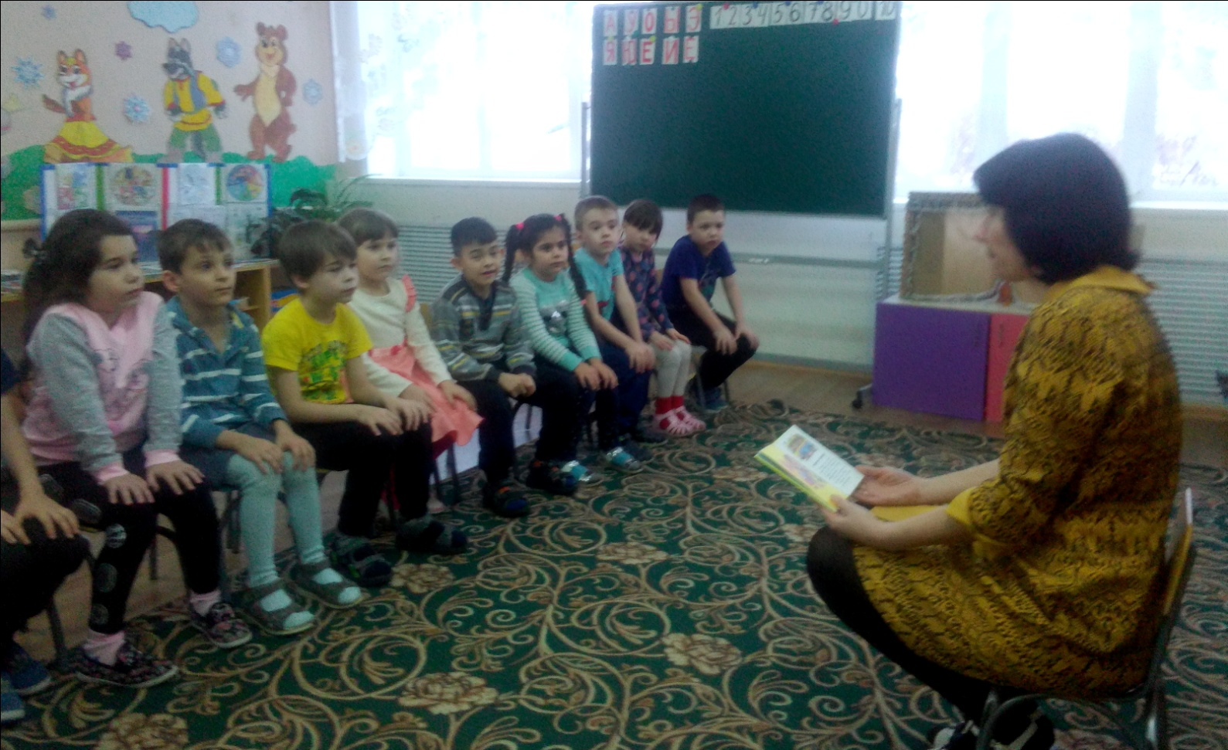
Ежедневное чтение художественной литературы

Slide 8
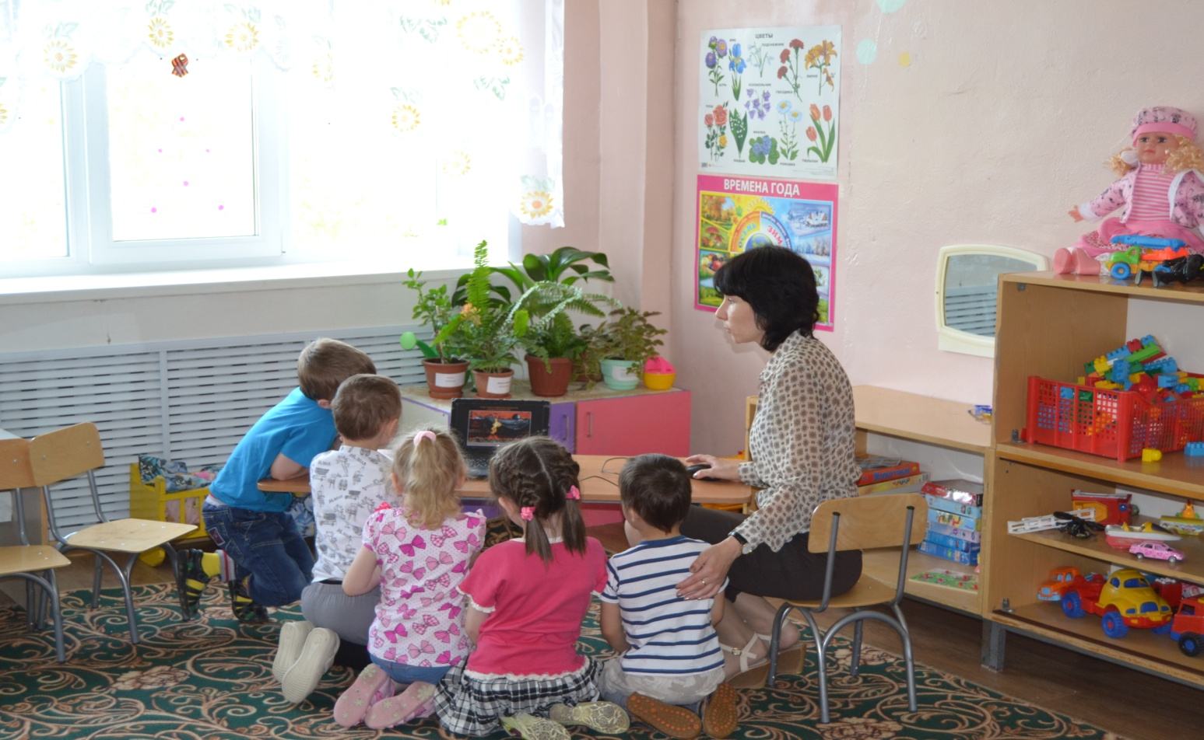
Метод проектирования делает дошкольников активными участниками воспитательного процесса, ведёт к саморазвитию детей .Это один из современных подходов к формированию интереса к чтению у старших дошкольников.

Slide 9
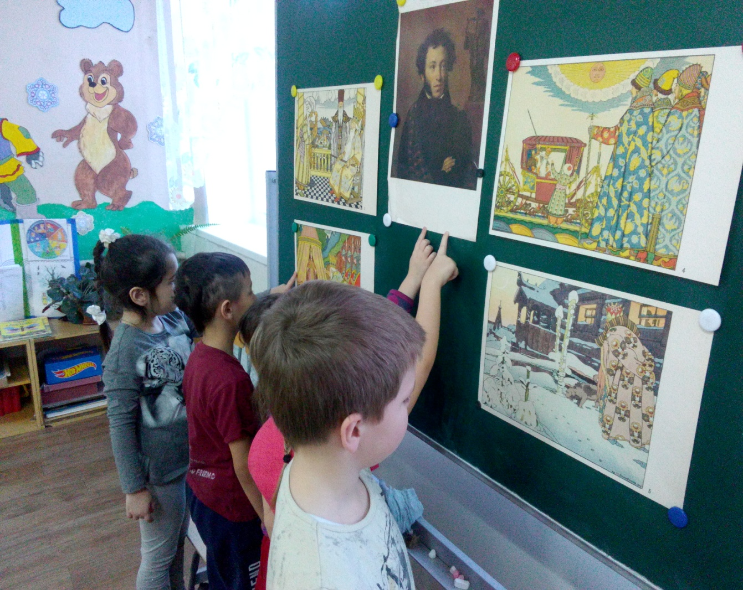
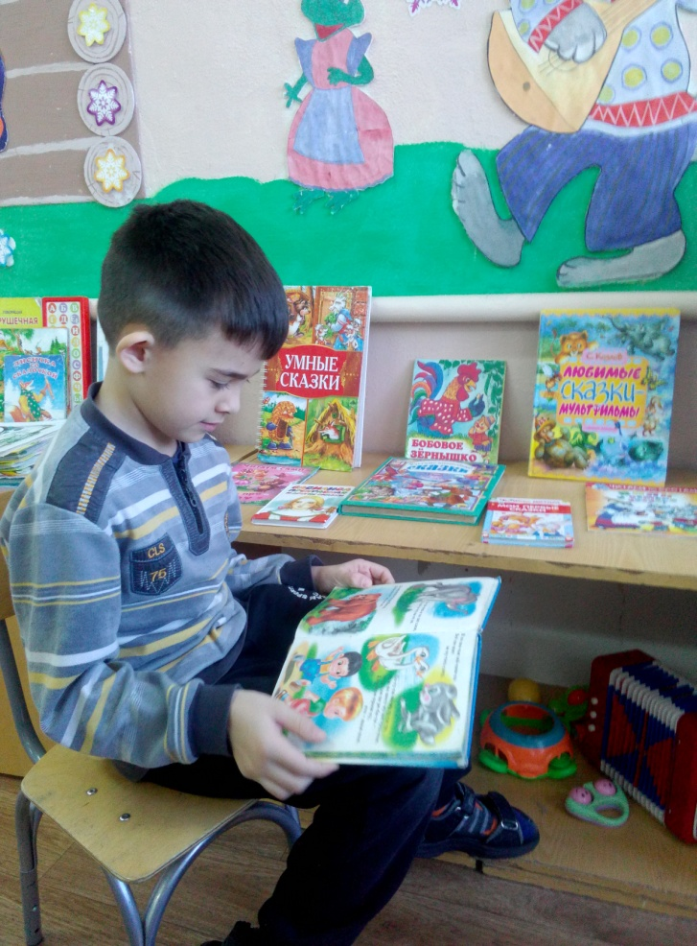
Рассматривание книг

Slide 10
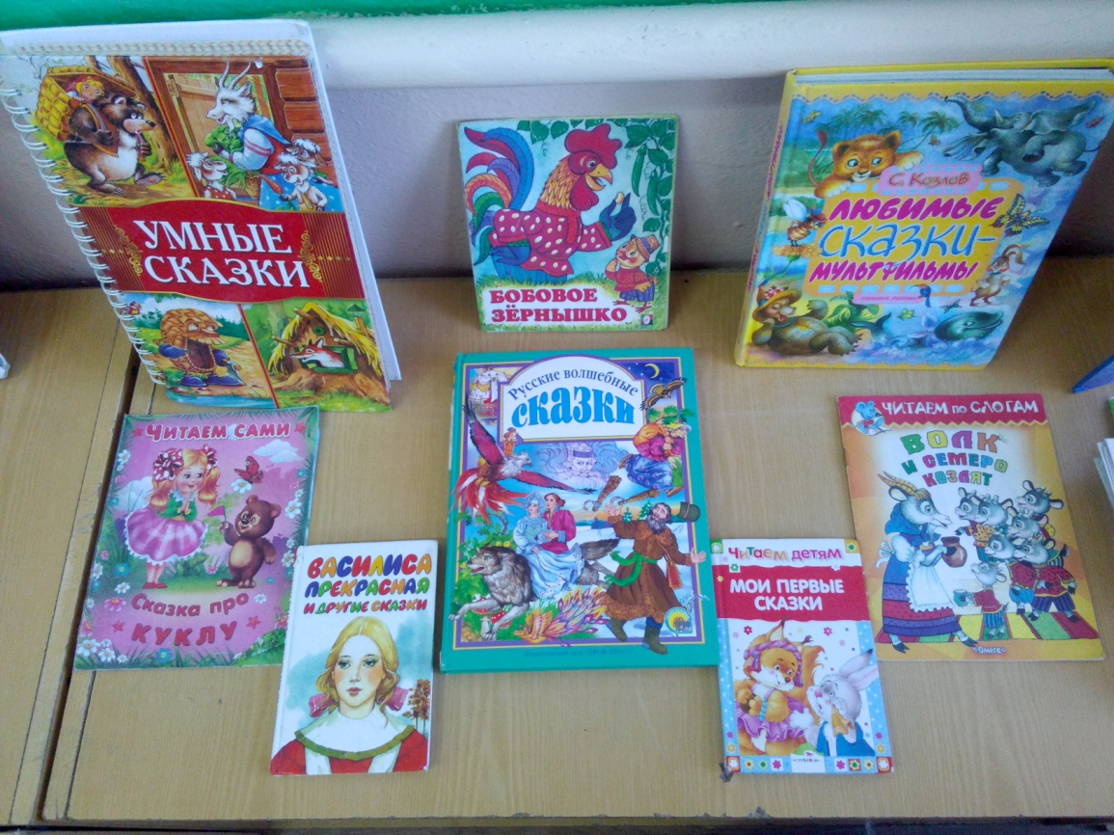
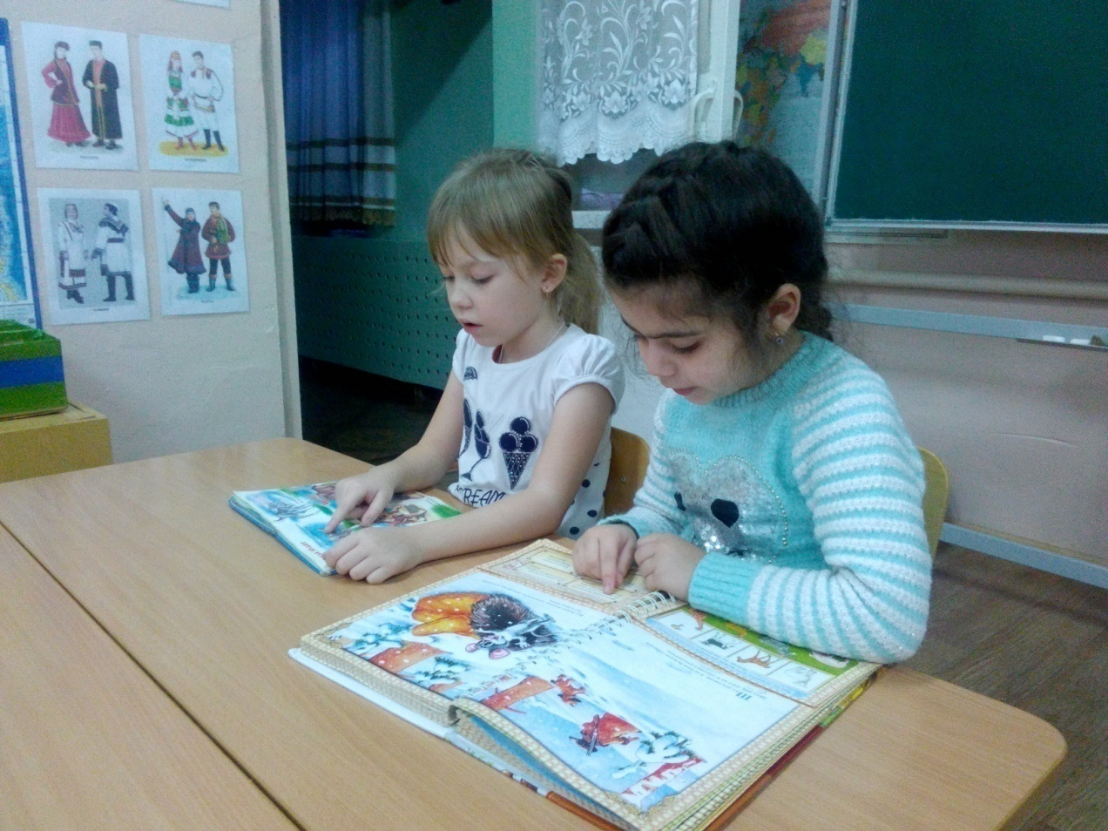

Slide 11
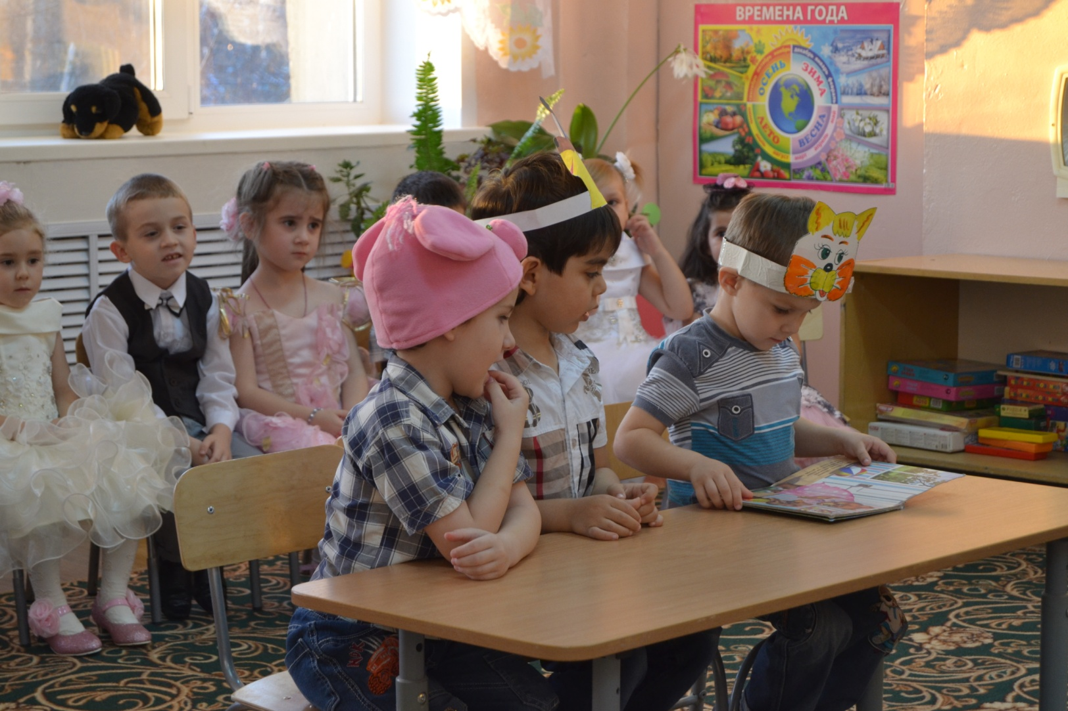
Театрализованная деятельность

Slide 12
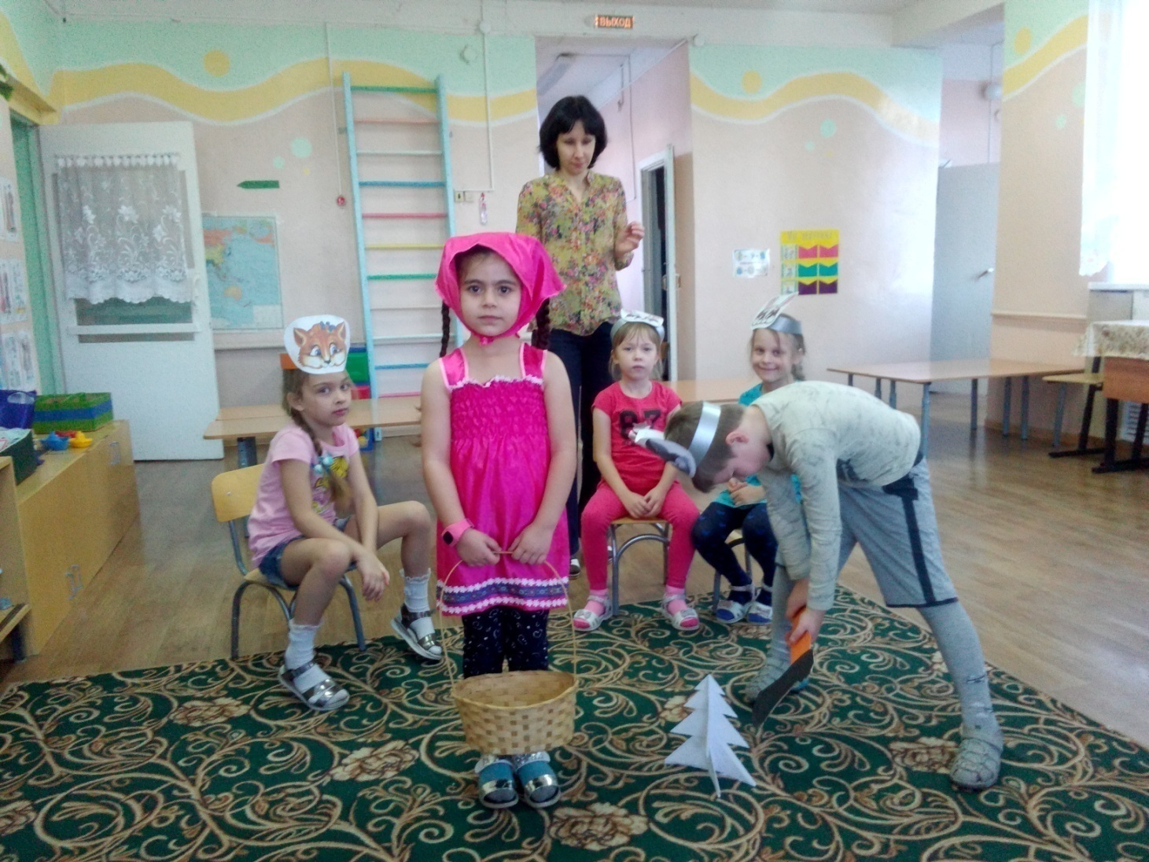
Театрализованная деятельность

Slide 13
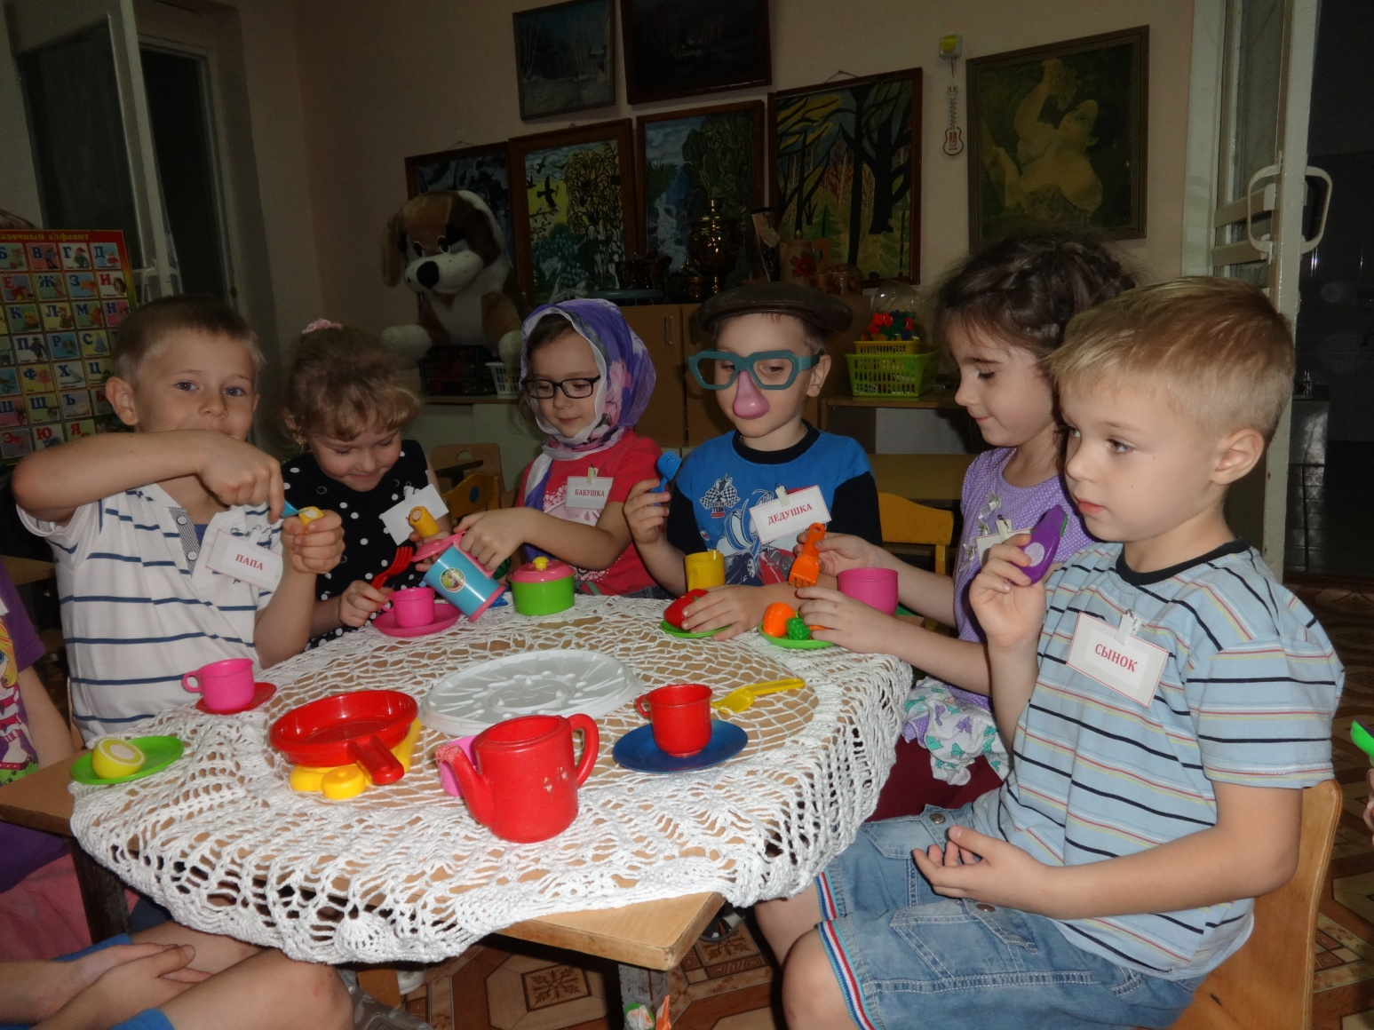
Театрализованная деятельность

Slide 14
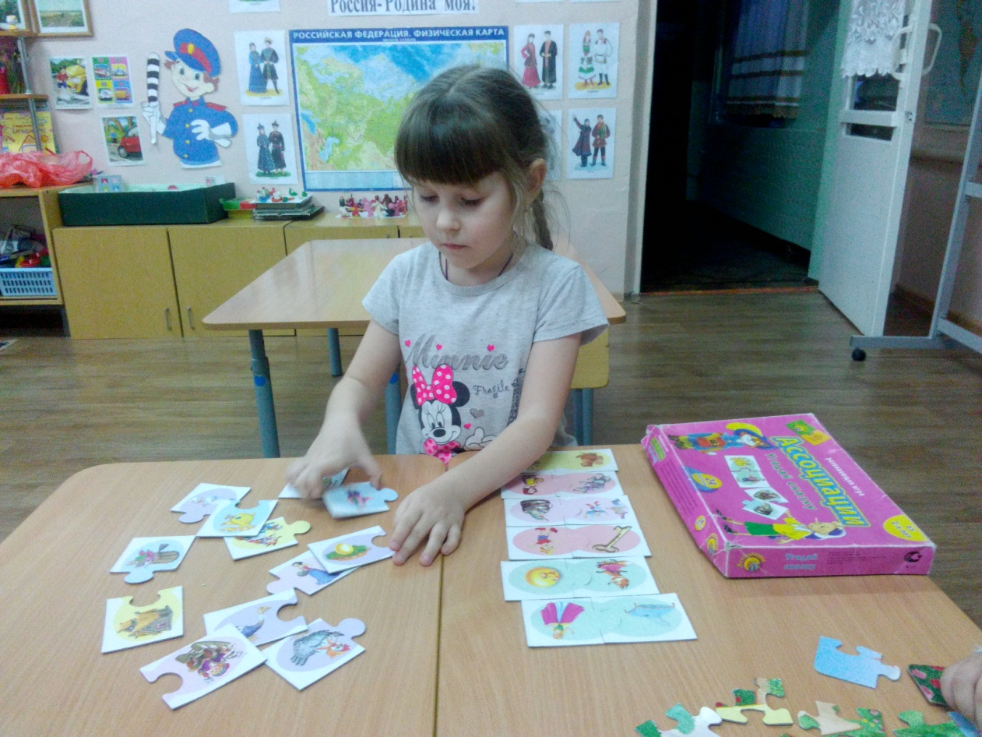

Slide 15
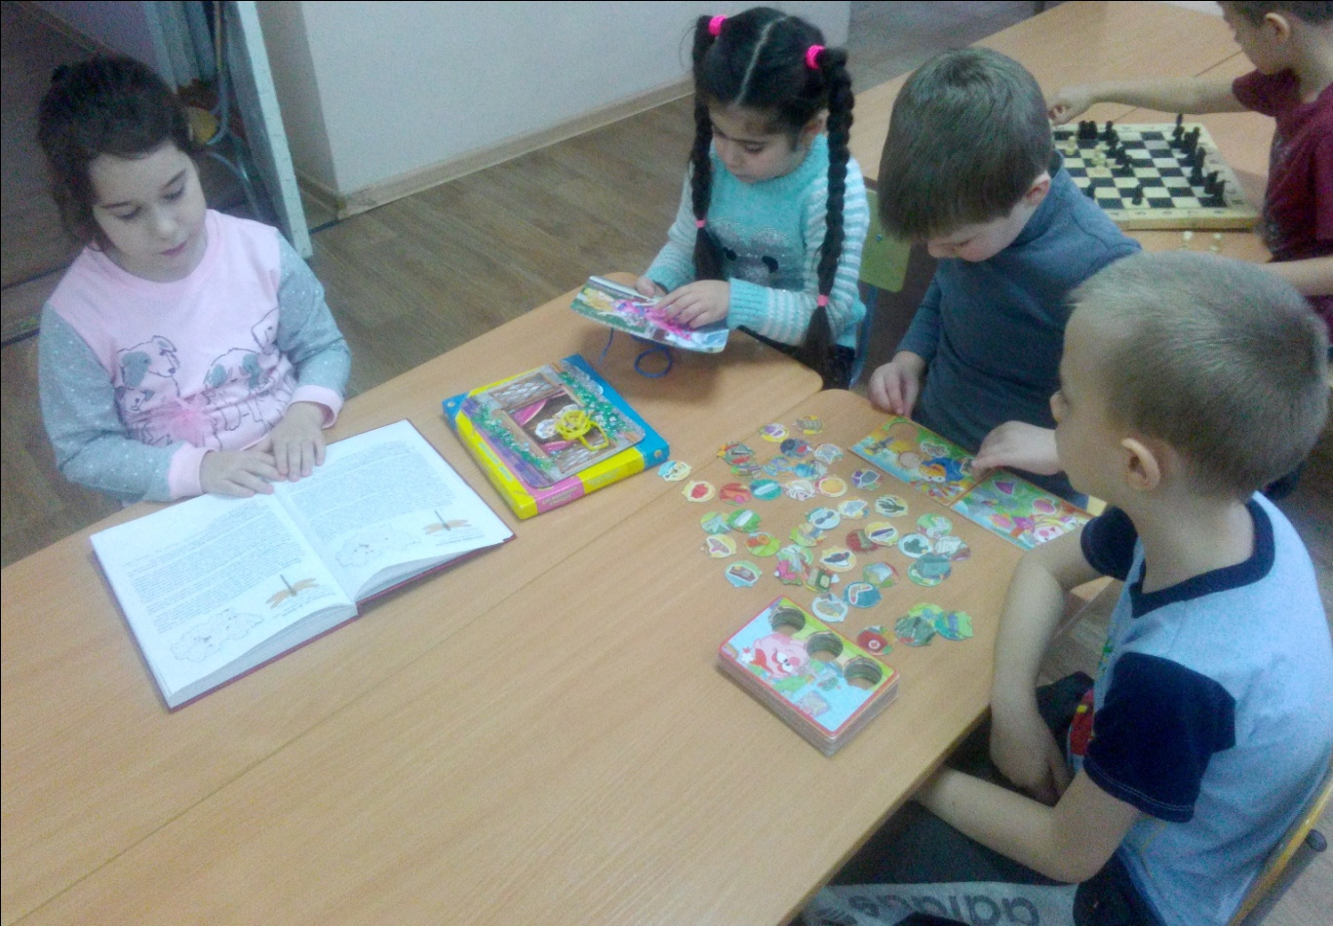

Slide 16
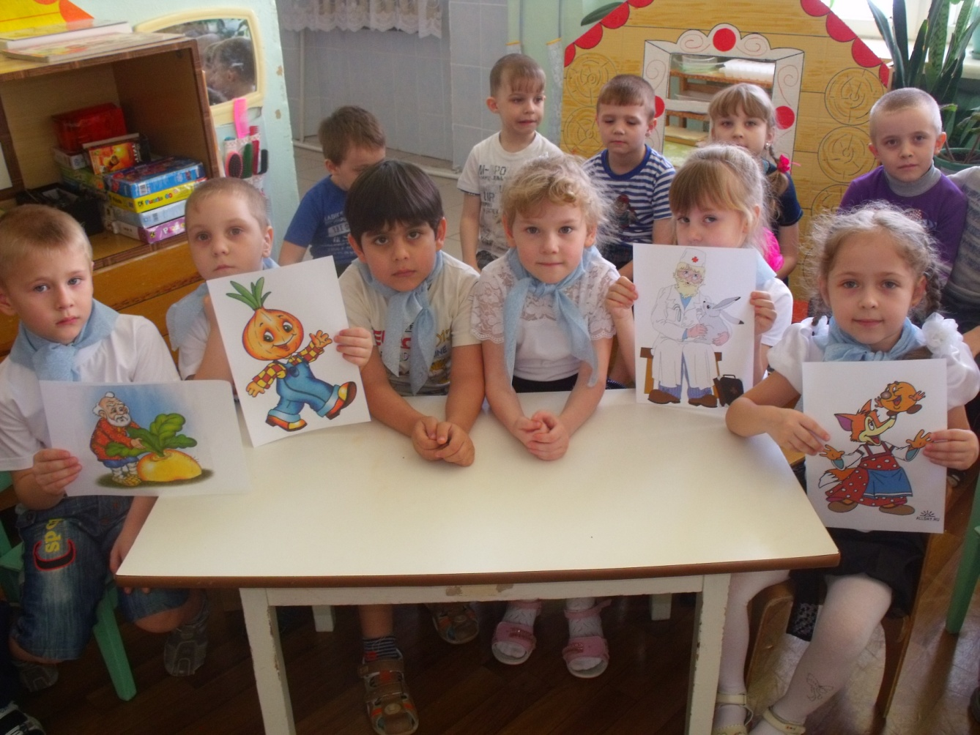

Slide 17
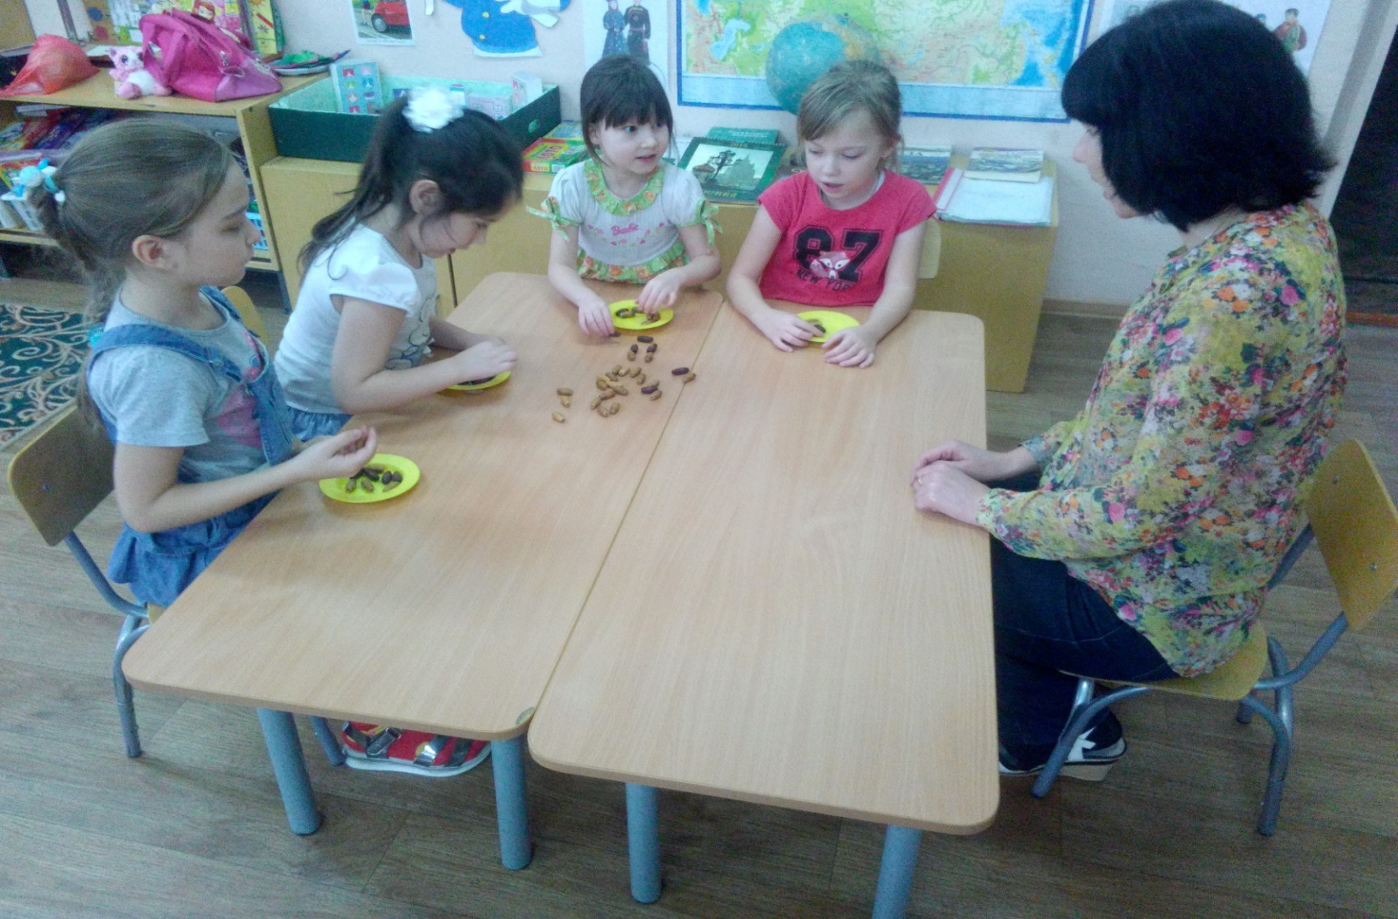
Рассказывание стихов с помощью рук- эффективный метод запоминания стихотворных слов.

Slide 18
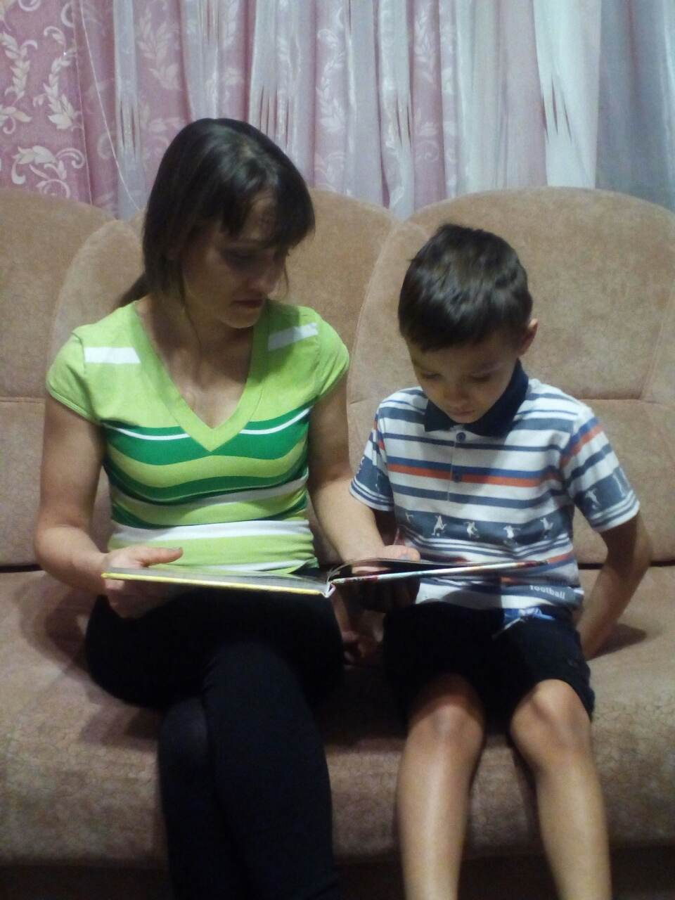
Семейное чтение прививает интерес
к чтению у детей

Slide 19
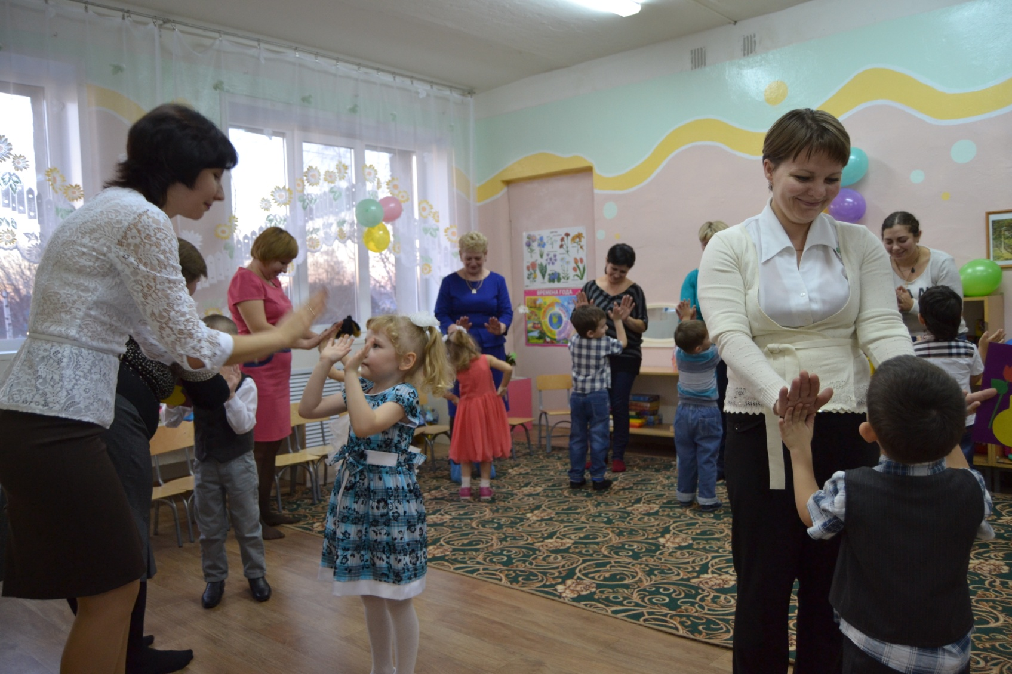
Работа с родителями

Slide 20
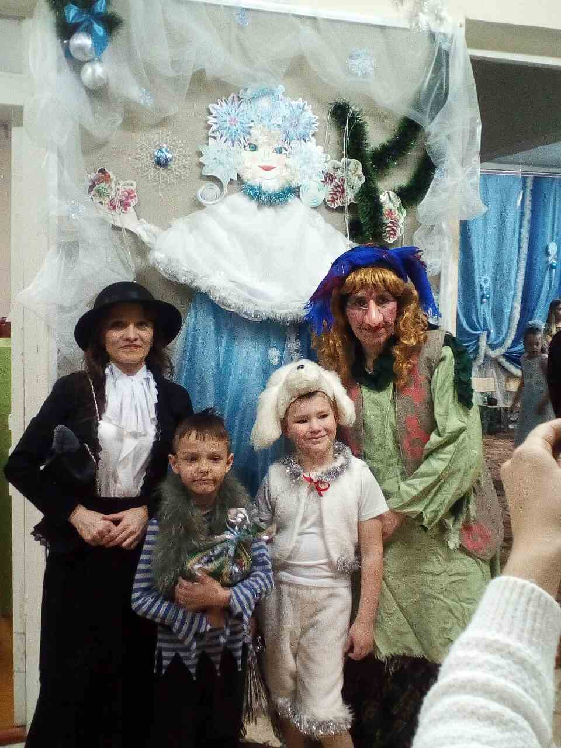
Родители- непосредственные участники
образовательного процесса
в приобщении дошкольника к детской литературе.

Slide 21
Спасибо за внимание!

